Slide 1
Faculté des sciences et techniques - Settat
Module : PYTHON
Bases de données en Python
Réaliser par : BOUDIAB Ilyass et TIGHAZRI Ouiame

Slide 2
Plan :
- Introduction
- Lier la BD avec Python
- Gérer de BD via Python
- Quelque application
- Conclusion

Slide 3
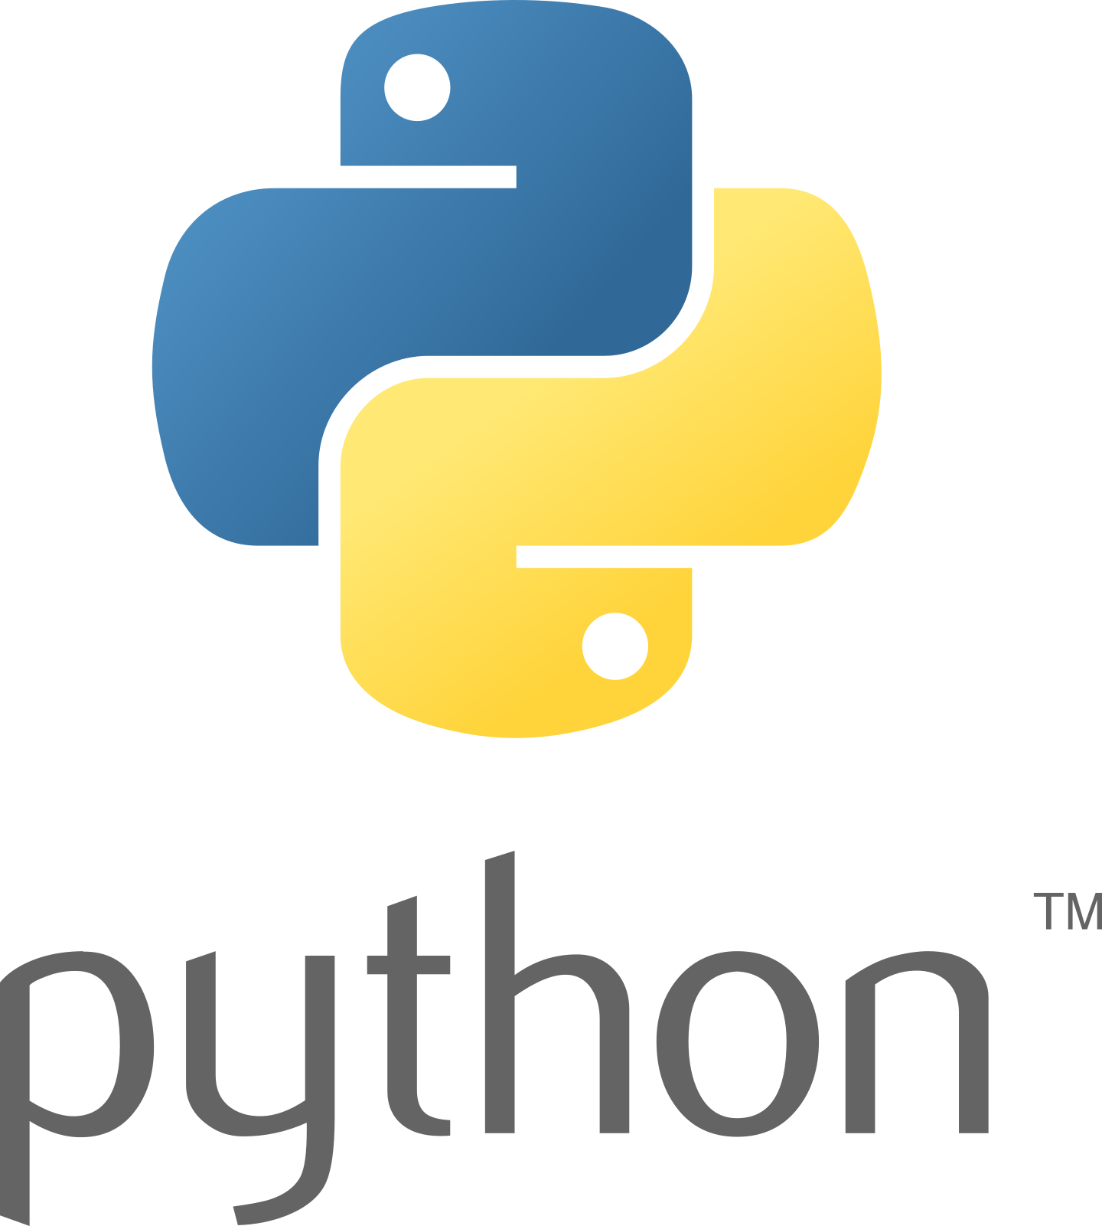
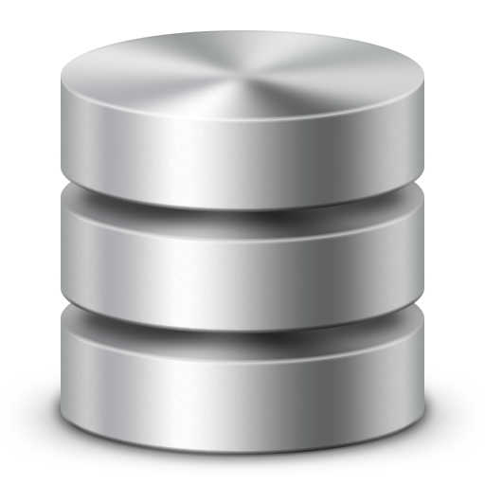
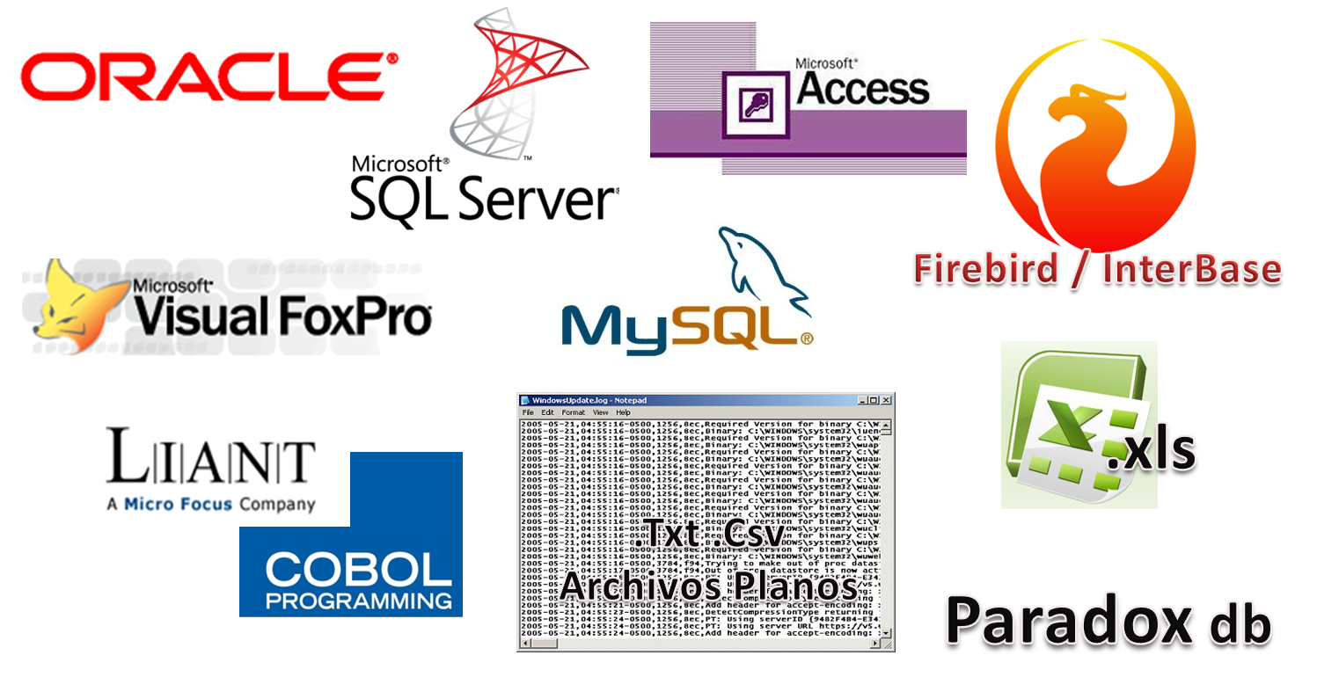
Introduction :
Base de données : C'est un
ensemble d'informations structurées.
SGBD: Un logiciel permettant de décrire et d'interagir
avec un ensemble d'informations de la BD.
Notes:
Base de données : une entité dans laquelle il est possible de stocker des données de façon structurée
SGBD : sert a gérer le Data dans la BD
On va voir comment gérer de bases de données, mais au lieu d'utiliser des SGBD (système de gestion de bases de
données), on va utiliser Python.

Slide 4
Comment lier la BD avec Python ?

